Slide 1
AIXI: алгоритмическая индукция как основа для интеллекта
Довгань Сергей
(теория от Marcus Hutter, 2000)

Slide 2

Постановка задачи
Общий ИИ – машина результатов, способная разобраться в среде и достичь в ней заданной цели
Такой заход на ИИ важен, потому что именно в таком ключе ИИ пригоден, чтобы делать сложные механизмы, лечить людей, делать вашу компанию лидером рынка и в целом быть джинном, исполняющим желания

Slide 3
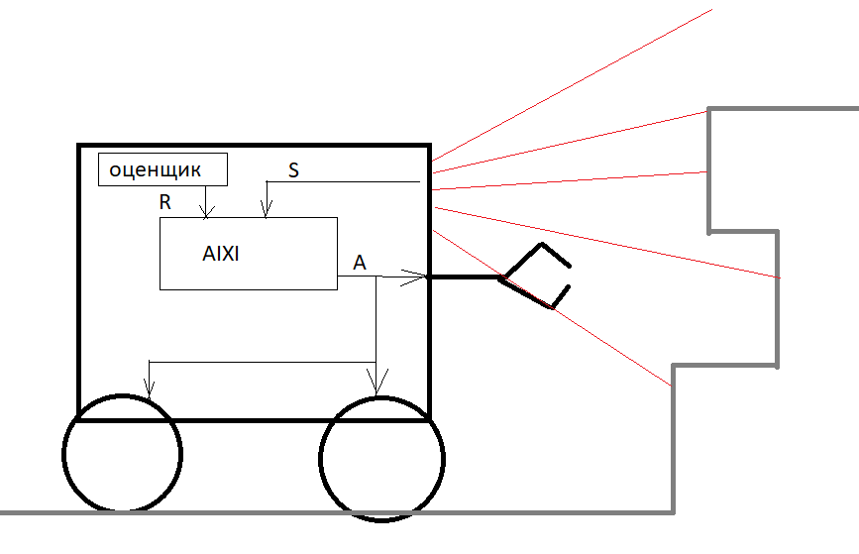
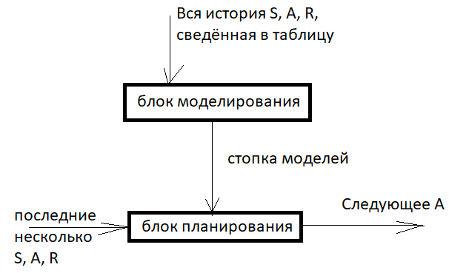
Агент, верхнеуровневое описание
S (state, sensors) – это некие данные с сенсоров. Кадр с видеокамеры, массив с датчиков.
A (action) – это массив управляющих воздействий. В массиве столько элементов, сколько есть исполнительных органов.
R (reward) – это некое действительное число (может приходить как сигнал извне, а может задаваться в виде явного правила, каким S соответствует какое R)

Slide 4
Модель
Берём язык программирования
Генерим все возможные программы на нём
Те, что скомпилировались и имеют правильные форматы входов/выходов, считаем за гипотезы об устройстве среды
Проверяем гипотезы, как принято в науке: гипотезы порождают прогнозы, мы их сравниваем с фактическими наблюдениями

Slide 5
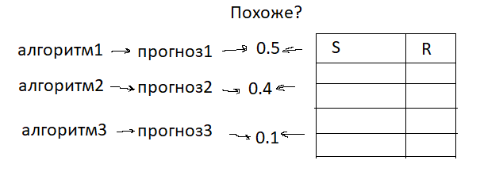
Проверка гипотез
P(гипотеза|данные) = P(данные|гипотеза)*P(гипотеза)/P(данные)
P(гипотеза) – это априорная вероятность данного алгоритма
P(данные) – априорная вероятность того, что S-R таблица будет именно такой. Так как мы все гипотезы проверяем на одних и тех же данных, и нам важны только относительные значения вероятностей, это число можно принять за 1.
Краткое описание без формул:
P(данные|гипотеза) – если у нас модель выдаёт детерминированные прогнозы, то P(данные|гипотеза) равно 1 при точном совпадении прогноза и факта, и 0 в остальных случаях. Если же модель выдаёт вероятностное распределение, то P(данные|гипотеза) – это то, какую вероятность модель присвоила фактическому значению.

Slide 6
Колмогоровская сложность
P(априорное) = ½ ^ (число бит в гипотезе)

Slide 7
Приоры для AIXI
Входные данные: 1, 3, 9 (задача на прогноз следующего числа)
Гипотеза ступенчатой функции: output = 9 if t>=0 and t<2: output = [1,3][t] (38 значащих символов – букв, цифр, скобок, арифметических знаков)
Гипотеза экспоненты, но без экспоненты в примитивах: output = 1 for i in range(t): output = output * 3 (41 значащий символ)
Гипотеза экспоненты, с экспонентой в примитивах: output = 3 ** t (12 значащих символов)

Slide 8
Как сделать AIXI практичнее
Монте-Карло, перебор случайной выборки алгоритмов
L-Search, перебор начиная с более простых

Slide 9
Как сделать AIXI практичнее, мои методы
Генерация гипотез оптимизатором, например, генетическим алгоритмом
Бустинг - последовательное выделение наиболее значимых закономерностей
Постпроцессинг – добавление ML-модели на выходе
Перевод частотных кусков кода в библиотеку функций

Slide 10
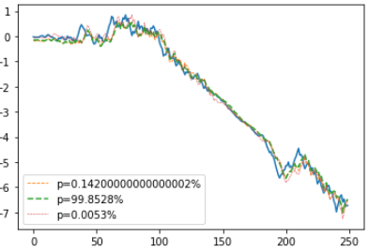
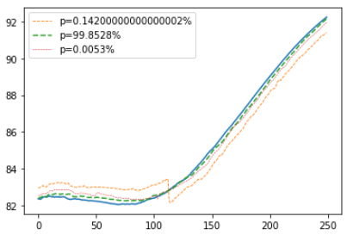
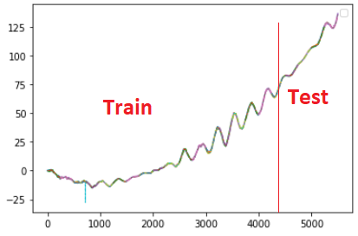
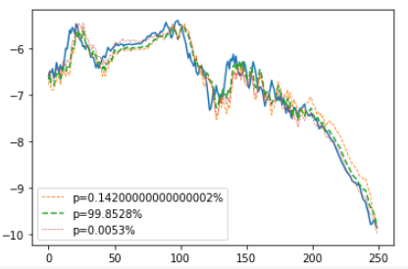
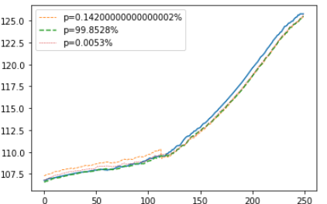
Прогноз динамического процесса
Train семплы
Test семплы
Полные данные
Синяя линия – факт, пунктирные разноцветные линии – прогнозы наиболее вероятных гипотез

Slide 11
Вычисление максимума
Размер массивов равен 6
числа от 0 до 20
Задача – найти максимум в каждом массиве
Примеры (тестовая выборка):
вход: [ 9.59 7.78 18.68 5.59 2.82 15.17] прогноз 17.12 факт 18.68
вход: [17.24 10.49 19.06 15.69 5.29 7.02 ] прогноз 18.48 факт 19.06
вход: [ 3.19 7.60 5.26 4.72 4.14 10.09] прогноз 10.86 факт 10.09
вход: [16.11 5.84 3.79 6.24 13.14 5.03] прогноз 15.79 факт 16.11

Slide 12
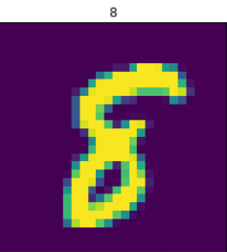
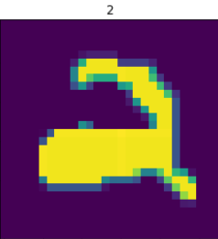

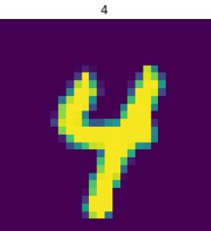
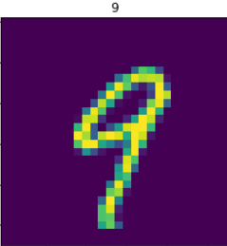

Пример работы: MNIST
Взято небольшое подмножество датасета – 2000 экземпляров
Точность на тестовой выборке 84%

Slide 13
В чём польза?
Оптимальный способ оценки гипотез
Задано пространство поиска гипотез
Эталонный алгоритм управления
L1, L2 регуляризация
Подход к нейронкам как к форме записи алгоритма
Анализ нейронок на полноту
Использование композиции моделей для прогноза вероятностных распределений
Концепция априорной вероятности
Модель, создающая язык

Slide 14
Спасибо за внимание!
Код AIXI https://github.com/Kilorad/aixi_booster
Мой канал https://t.me/result_machine
Более «философская» статья про AIXI и идеи в его основе https://habr.com/ru/articles/562560/

